Slide 1


Machine Learning in PDAC: Applications Analysis
Ellen Tuane Pinto, Giovanna C Santos, Tulio Brito
Post-Graduate Program in Biomedical Engineering at the Federal University of São Paulo.
Post-Graduate Program in Biomedical Engineering - Seminars in Biomedical Engineering
Academic year 2022 – II semester

Slide 2
AGENDA
1
INTRODUCTION
2
METHODOLOGY
3
MACHINE LEARNING APPLICATIONS ANALYSIS
4
RESULTS COMPARISON
5
CONCLUSIONS

Slide 3
1
INTRODUCTION

Slide 4
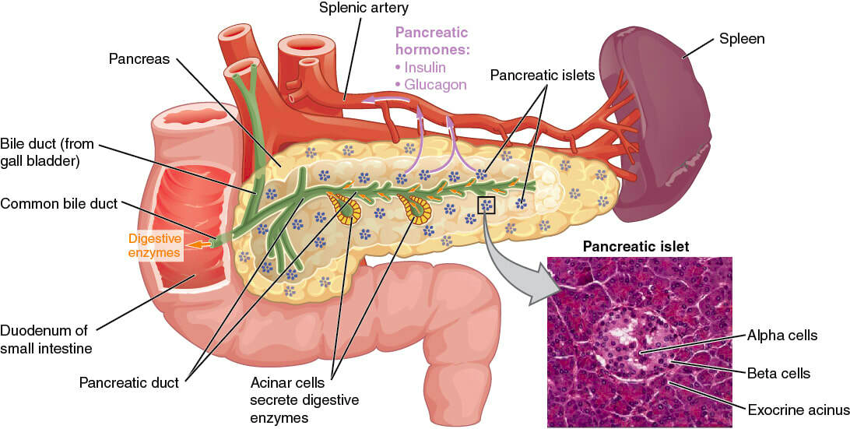
PANCREAS
large gland
15 - 20 cm
230ml daily
Source: The Olive Laboratory.

Slide 5
PANCREATIC CANCER
Two types of pancreatic cancer:
Exocrine tumors in pancreatic ducts are also called adenocarcinomas.
This cancer is based on its growth stage.
Endocrine tumors are derived from a tumor, which impacts the cells of the hormone.
Also known as the islet neuroendocrine cancer or cell cancer.

Slide 6
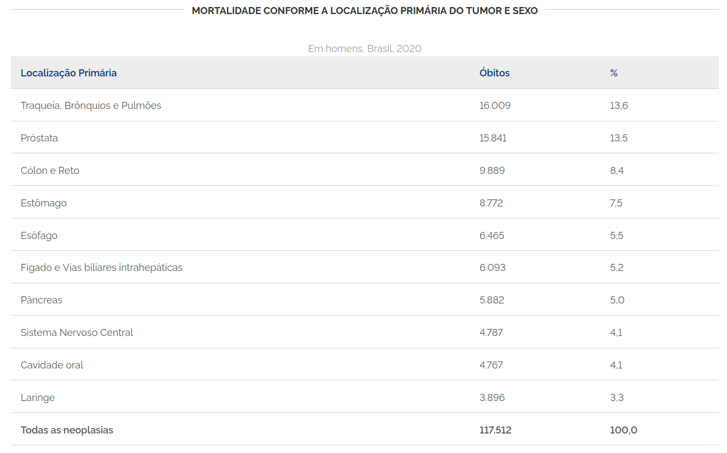

PANCREATIC CANCER
Source: Instituto Nacional de Câncer - INCA

Slide 7
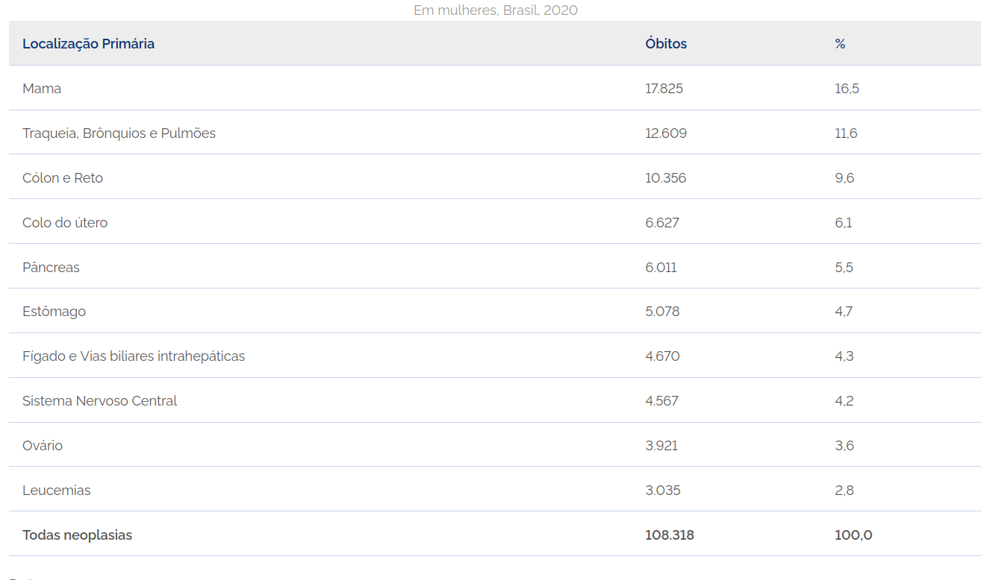
PANCREATIC CANCER
Source: Instituto Nacional de Câncer - INCA

Slide 8
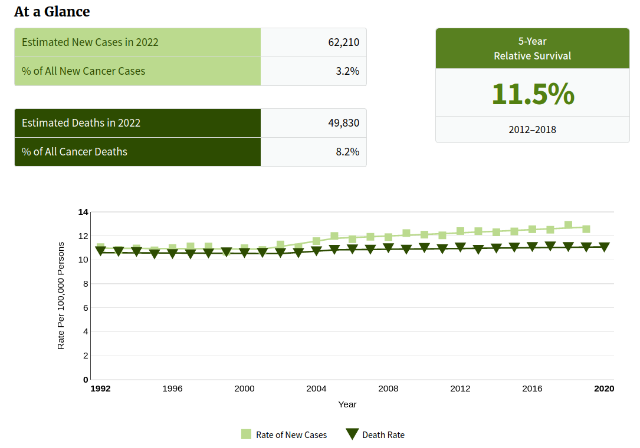

PANCREATIC CANCER
Source: Surveillance, Epidemiology, and End Results

Slide 9
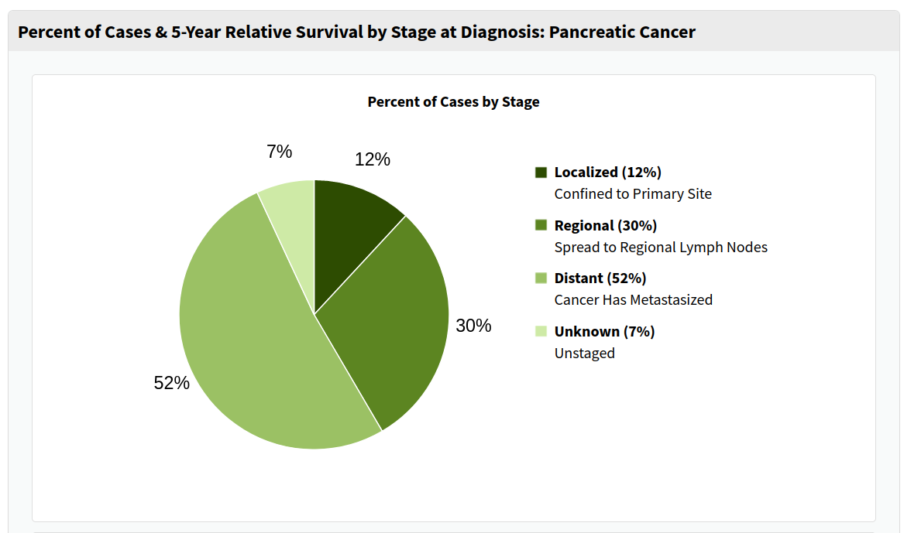
PANCREATIC CANCER
Source: Surveillance, Epidemiology, and End Results

Slide 10
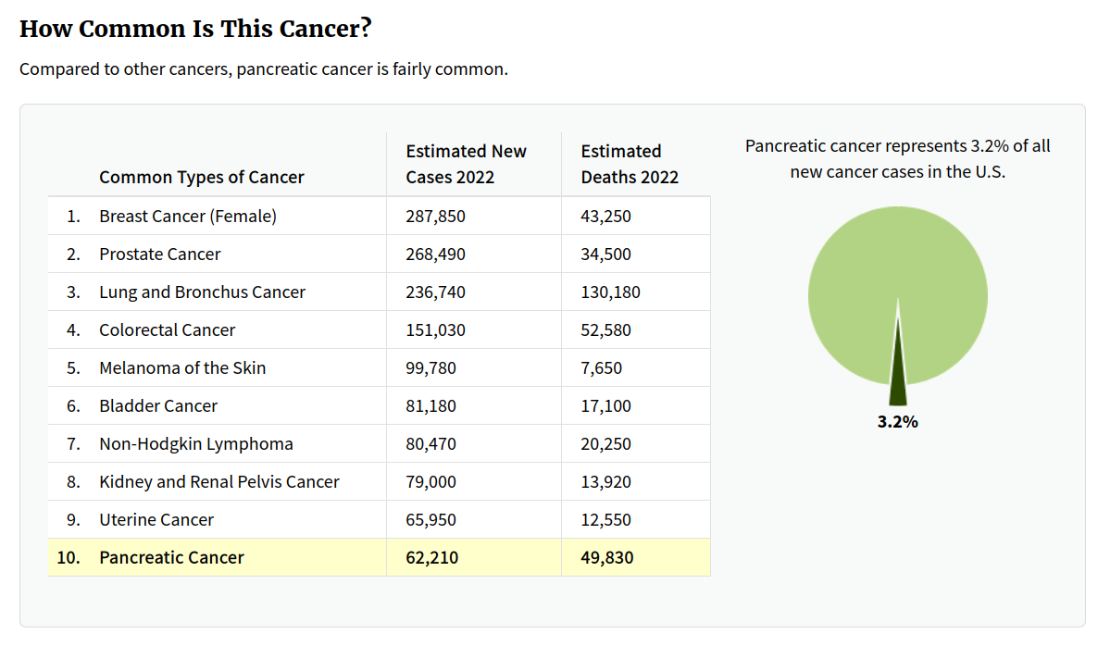
PANCREATIC CANCER
Source: Surveillance, Epidemiology, and End Results

Slide 11
PANCREATIC CANCER
Pancreatic ductal adenocarcinoma (PDAC):
5-year relative survival 11.5%;
The mortality rate for pancreatic cancer is high, as it is a difficult to diagnose and extremely aggressive disease;
Symptoms typically occur late in the disease course;
Screen may lead to an earlier interception and improved survival;
The 5-year relative survival rate rises up to 39.4%.

Slide 12
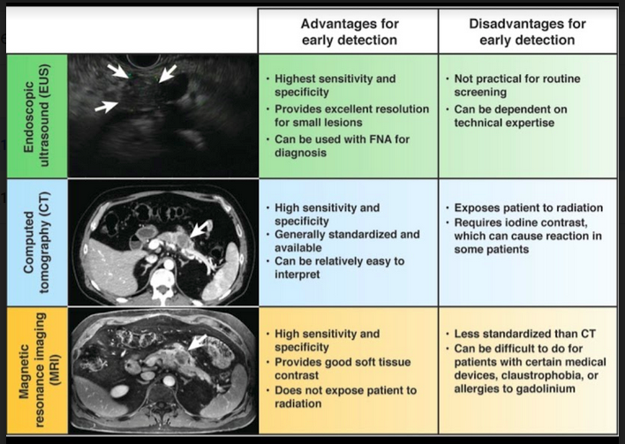
MEDICAL IMAGING TECHNIQUES

Slide 13
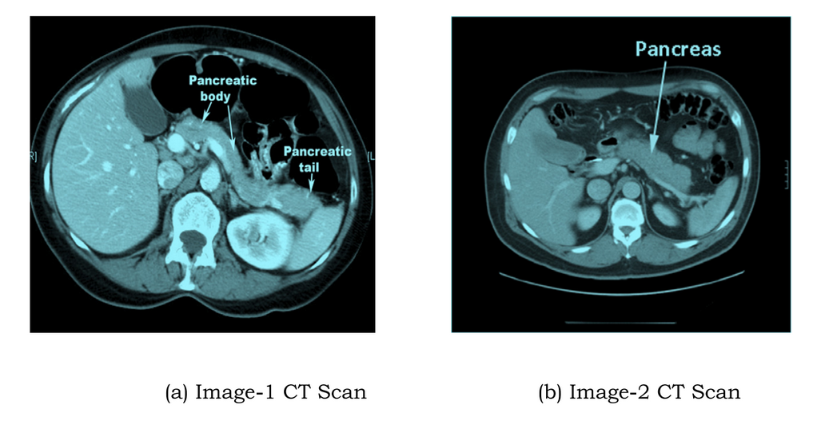
MEDICAL IMAGING TECHNIQUES
Source: W. Xuan and G. You, 2020.

Slide 14
MEDICAL IMAGING TECHNIQUES
Imaging techniques help screen for hidden features before visible symptoms;
Tumor classification through these methods can also help to track, predict and endorse customized therapy as part of effective treatment, without cancer invasions;
Blood and other laboratory tests usually determine the existence of PDAC;
Computed tomography (CT) and magnetic resonance imaging (MRI) were used to help determine if the condition exists;

Slide 15
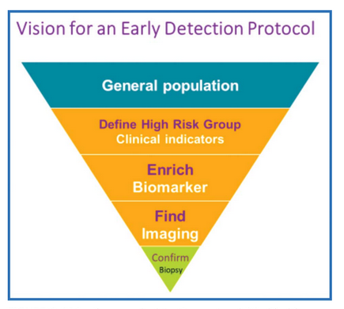
COMMON DIAGNOSIS WORKFLOW
Source: Artificial Intelligence and Early Detection of Pancreatic Cancer. 2020

Slide 16

COMPUTATIONAL TECHNIQUES
ARTIFICIAL NEURAL NETWORKS:
Big data;
Trained to perform a specific task;
ARTIFICIAL INTELLIGENCE
MACHINE
LEARNING
DEEP
LEARNING
Source: Instituto de Engenharia, 2019.
‹#›

Slide 17
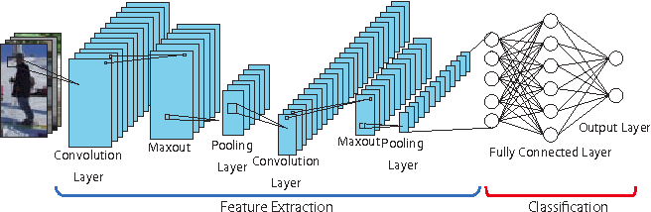
COMPUTATIONAL TECHNIQUES
CONVOLUTIONAL NEURAL NETWORKS
Filter application at the network entrance;
Extract and map features;
Semantic segmentation, imaging classification and image detection.
Source: IEEE Intelligent Vehicles Symposium (IV), 2015.

Slide 18
OBJECTIVE
Analyze articles and Deep Learning applications proposals, specifically CNNs, for the early detection of PDAC in CT images.

Slide 19
2
METHODOLOGY

Slide 20
METHODOLOGYS
Detection and diagnosis of pancreatic tumor using deep learning-based hierarchical convolutional neural network on the internet of medical things platform. (Wei Xuan, Guangqiang You. 2020);
Deep learning convolutional neural network with Gaussian mixture model for predicting pancreatic cancer. (Sekaran et al. 2019);
Deep learning to distinguish pancreatic cancer tissue from non-cancerous pancreatic tissue: a retrospective study with cross-racial external validation. (Liu et al. 2020);
Establishment and application of an artificial intelligence diagnosis system for pancreatic cancer with a faster region-based convolutional neural network. (Liu et al. 2019);
Construction of a convolutional neural network classifier developed by computed tomography images for pancreatic cancer diagnosis. (Ma et al. 2020);

Slide 21
METHODOLOGYS
Focus: CT images and CNN processing
Xuan & You (2020):
Hierarchical Convolutional Neural Network (HCNN);
P-Net model adapted for 3D images, to segmentation of the tumor area;
Tested the model with datasets beginning from 10 to 50 CT datasets;
Validation was done by stabilized precision ratio, dice index, sensitivity, and specificity rates.
Sekaran et al. (2019):
CNN model developed to classify tumor area (LFE + LR);
Gaussian Mixture Model (GMM) to segment and extract features from the area of interest;
19,000 CT images to train and test the model;
Evaluation by recognition ratio versus the number of images on the training dataset.
Notes:
Então, na metodologia, para o primeiro artigo temos um estudo baseado em hierarchical convolutional neural network (HCNN). A proposta consistia em aplicar um modelo P-Net adaptado para imagens 3D e dessa forma eles puderam segmentar a área do tumor. Eles aplicaram o modelo HCNN para prever o tumor e a validação foi feita com datasets começando com 10 até 50 imagens de tomografia e métricas como o coeficiente ou índice Dice e as taxas de sensibilidade e especificidade foram utilizadas para analisar a performance do modelo.
Em sequência, nós lemos um estudo sobre a extração de características e reconhecimento do nódulo, ou “lump”. Primeiramente, os autores extraíram as características das imagens de tomografia usando o modelo de mistura gaussiana, ou Gaussian Mixture Model, regulado pelo algoritmo expectativa-maximização, e as características resultantes seriam o input do modelo CNN para classificar a amostra como "câncer" ou “não-câncer” de acordo com a porcentagem de área afetada. Eles usaram cerca de 19 mil imagens de TC para treinamento e teste do modelo e a sua validação foi feita pela taxa de reconhecimento versus o número de imagens presentes no grupo de treino.

Slide 22
METHODOLOGYS
Focus: CT images and CNN processing
Liu et al. (2020):
CNN model derived from Visual Geometry Group (VGG) network;
Optimization done by weighted loss function and callback to avoid overfitting;
More than 14,000 CT images;
Success was evaluated by sensitivity, specificity, accuracy and area under ROC curve (AUC).
Liu et al. (2019):
Faster region-based CNN model (Fast R-CNN);
VGG16 network for feature extraction;
More than 5,000 CT images, either from pancreatic cancer patients or not;
Model’s performance measured by AUC.
Notes:
No nosso terceiro artigo temos um classificador CNN baseado na rede Visual Geometry Group ou VGG remodelada. Os autores se preocuparam com a otimização do modelo, adicionando função de perda e callbacks nos loopings. E eles treinaram e testaram o modelo em um dataset contendo mais de 14 mil imagens de TC. O sucesso foi medido pelas taxas de sensibilidade, especificidade e acurácia, além de também utilizarem a área abaixo da curva ROC, ou AUC.
Em outro estudo, um modelo de Faster Region-Based CNN foi aplicado, sendo que a extração de características foi realmente feita pela rede VGG, no caso a VGG16. A medida de sucesso foi através da AUC também e eles utilizaram mais de 5 mil imagens para treinar e testar o modelo desenvolvido.

Slide 23
METHODOLOGYS
Focus: CT images and CNN processing
Ma et al. (2020):
CNN model composed by three convolutional layers and one fully connected, and then a batch normalization (BN), a rectified linear unit (ReLU), and a max-pooling layer;
More than 6,000 CT images, either from pancreatic cancer patients or not;
Model was evaluated using accuracy, specificity and sensitivity rates.
Between the chosen articles, there is some resemblance: they all used CT images as the data to develop the CNN models and the acquisition of these images was made with contrast application. Even so, all the studies had their parameters and forms of success evaluation, such as accuracy, the ROC curve, AUC, the Dice-performance ratio, and others.
Notes:
E, o nosso último artigo aplicou um modelo típico de CNN. Eles tinham à disposição mais de 6 mil imagens de TC divididas em “câncer” e “não-câncer” e quantificaram o sucesso do modelo usando as taxas de acurácia, especificidade e sensibilidade.
Por fim, temos algumas semelhanças entre os artigos escolhidos: todos eles usaram imagens de tomografia computadorizada como dado para desenvolver os modelos de redes neurais convolucionais e a forma de aquisição dessas imagens foram feitas sempre após a aplicação de contraste intravenoso. Ainda assim, estes estudos também têm suas particularidades, como parâmetros específicos e formas de avaliação de sucesso, dentre elas: acurácia, curva ROC, AUC e outras.

Slide 24
MACHINE LEARNING APPLICATIONS ANALYSIS
3
Detection and diagnosis of pancreatic tumor using deep learning-based hierarchical convolutional neural network on the internet of medical things platform.
(Wei Xuan, Guangqiang You. 2020)

Slide 25
HCNN AND RNN - METHODOLOGY
Problem
The pancreas boundary is difficult to distinguish from its anatomies in CT scans, because of its complex visual appearance and vague curves.
Objective:
Detection of the pancreatic tumor using the Hierarchical Convolutional Neural Network (HCNN);
Recurrent Neural Networks (RNN) to address the image segmentation spatial problem.

Slide 26
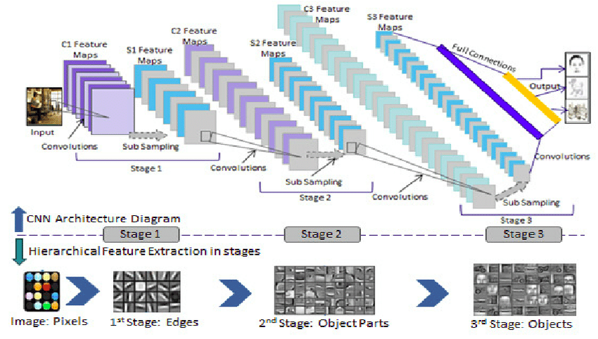
HCNN AND RNN - METHODOLOGY
Source: Siva Chaitanya Mynepalli, 2015.

Slide 27
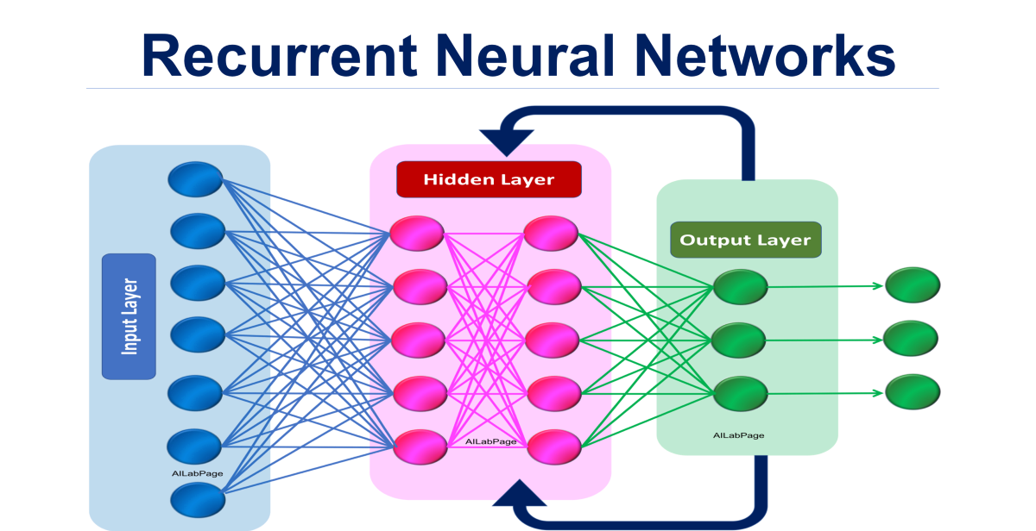
HCNN AND RNN - METHODOLOGY
Source: Devanshi, 2021.

Slide 28
HCNN AND RNN - METHODOLOGY
P-net
Each layer produces its own output in addition to its connections to the subsequent layer;
Random forest with post-processing to refine the CNN output;
Each of these outputs are then averaged to each other to come up with a final prediction;
Upper layers of the network easily capture the pancreas hierarchy do not let the top layers of gradients (backpropagated by the training error) decrease quickly in the optimization process with filtered output based on iterations and probability map.

Slide 29
HCNN AND RNN - METHODOLOGY
Data:
Tested the model with datasets beginning from 10 to 50 CT dataset.
Data augmentation:
The degree of deformation is selected such that the resulting distorted images represent realistic physical variations of the medical images;
Can help prevent over-configuration.

Slide 30
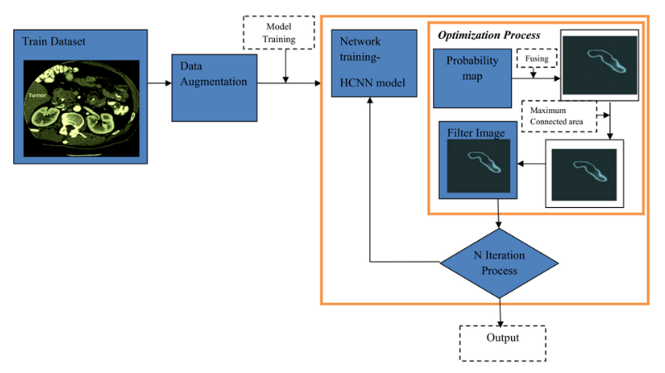
HCNN and CNN+RNN
HCNN and CNN+RNN - METHODOLOGY
Machine Learning Workflow

Slide 31
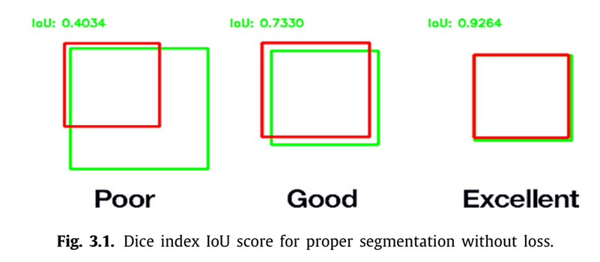
HCNN AND RNN - METHODOLOGY
Statistical Stabilized Precision
Confidence intervals between impact estimates and the predictive potential of proposed indices.
Sensitivity
Ratio between the correctly predicted non-malignant cases and all non-malignant cases
Specificity
Correctly predicted malignant lesions over all images classified as malignant
Dice Index

Slide 32
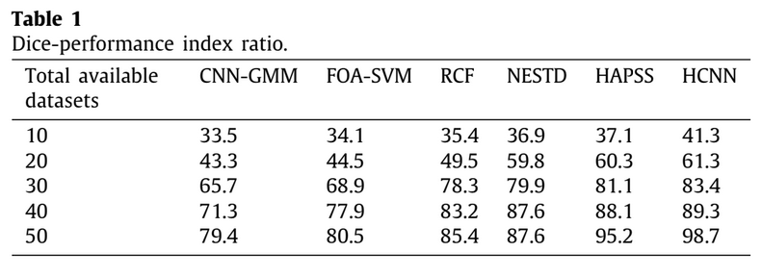
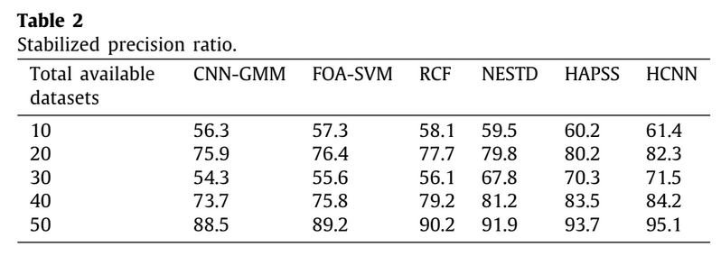
HCNN and CNN+RNN
HCNN and CNN+RNN - RESULTS

Slide 33
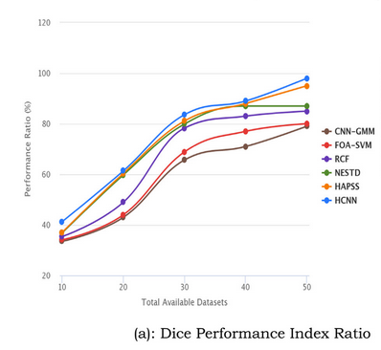
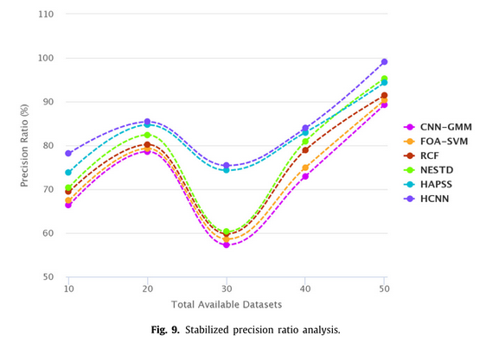
HCNN and CNN+RNN
HCNN and CNN+RNN - RESULTS

Slide 34
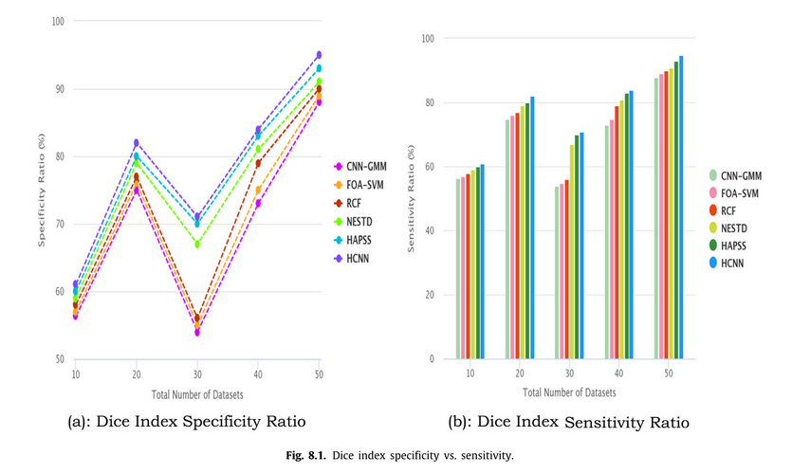
HCNN and CNN+RNN
HCNN and CNN+RNN - RESULTS

Slide 35
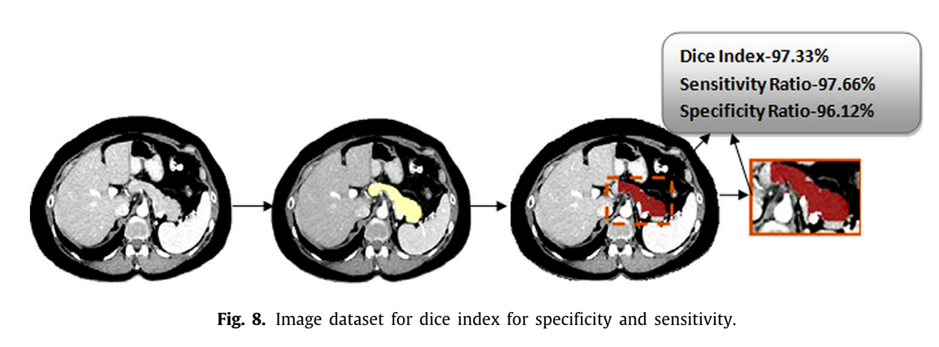
HCNN and CNN+RNN
HCNN and CNN+RNN - RESULTS

Slide 36
MACHINE LEARNING APPLICATIONS ANALYSIS
3
2. Deep learning convolutional neural network with Gaussian mixture model for predicting pancreatic cancer.
(Sekaran et al. 2019)

Slide 37
CNN-GMM - METHODOLOGY
Objective:
Recognition of the pancreatic tumor using Artificial Intelligence Model based on CNN;
Feature and threshold extraction by Gaussian Mixture Model to segmentation of the area.
Notes:
Assim como no artigo que a Ellen trouxe, o objetivo deste segundo paper é o reconhecimento do tumor usando redes neurais convolucionais e, dessa vez, o algoritmo utilizado para a extração de características e segmentação foi o Gaussian Mixture Model, sendo essa a proposta dos autores para resolver a problemática de identificação do tumor nas imagens de TC.

Slide 38
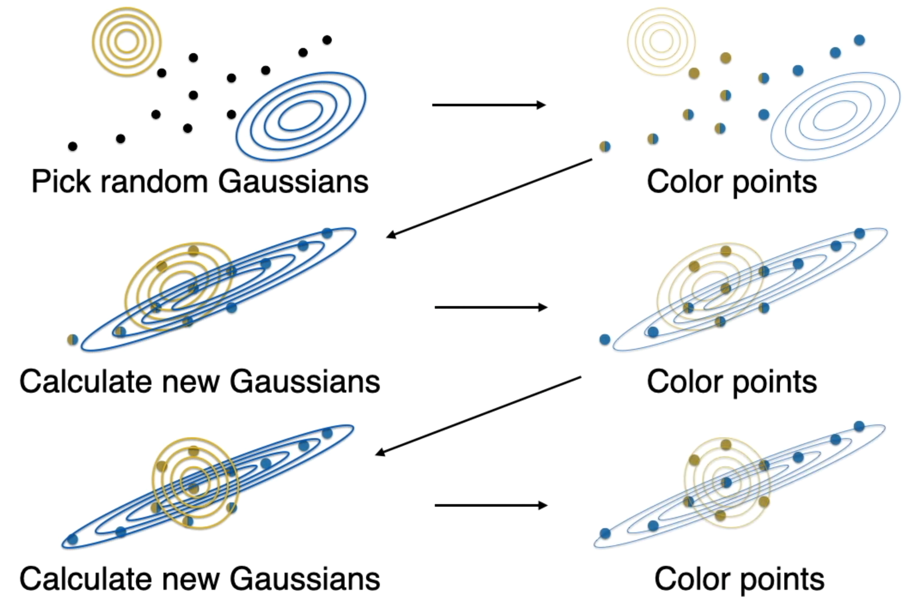
CNN-GMM - METHODOLOGY
Feature extraction with GMM-EM;
Soft clustering method based on Gaussian distribution;
Mixed data + random Gaussian -> correction until convergence -> the best segmentation:
Source: Serrano.Academy at YouTube (2020).
Notes:
Nesse método, os autores extraíram as características para alimentar a classificação com o modelo Gaussian Mixture, o qual foi regulado pelo algoritmo de expectativa-maximização.
O GMM é uma técnica de agrupamento difuso ou soft clustering baseado em distribuições Gaussianas, ele consiste em considerar que as componentes analisadas obedecem estas distribuições que tem média e matriz de covariância bem definidas. Primeiramente, o algoritmo se inicia com os dados misturados, sem classificação nenhuma, juntamente com distribuições Gaussianas aleatórias; então o modelo busca pelo melhor encaixe entre esses elementos até a convergência, retornando a melhor segmentação dos dados de acordo com as distribuições que foram repetidamente calculadas, como ilustra esse esquema. No caso do paper, o algoritmo EM que recalcula as Gaussianas de acordo com os dados apresentados e seu objetivo é maximizar a verossimilhança.

Slide 39
CNN-GMM - METHODOLOGY
Features feeding the CNN model, consisted of:
convolutional layers;
hidden layers;
sets to training and testing.
Strategy:
Analysis of the lump of the pancreas by its size, shape, depth, length, and weight parameters;
LFE + LR (features + threshold parameters of lump growth).
Notes:
Depois disso, o cluster identificado como sendo uma imagem do câncer segue como input no modelo convolucional, que consiste em camadas convolucionais e camadas escondidas, as chamadas hidden layers, além de conjuntos de treinamento e teste para concretização do modelo. Informações gerais dos datasets utilizados no projeto serviram para parametrizar o número de layers no classificador.
O método analisa o que eles chamam de lump do pâncreas a partir do seu tamanho, forma, profundidade, comprimento e peso. Os autores dividiram a pipeline do projeto considerando o objetivo de cada etapa; portanto, na parte de extração de características onde é usada a GMM, eles chamaram de Lump Feature Extraction, ou LFE, e a parte convolucional foi chamada de Lump Recognition, ou LR, já que pretende trazer a classificação binária entre “câncer” e “não-câncer”. Outro parâmetro utilizado como entrada no modelo desenvolvido foi um conjunto de thresholds do crescimento do lump, ou crescimento dos nódulos.

Slide 40
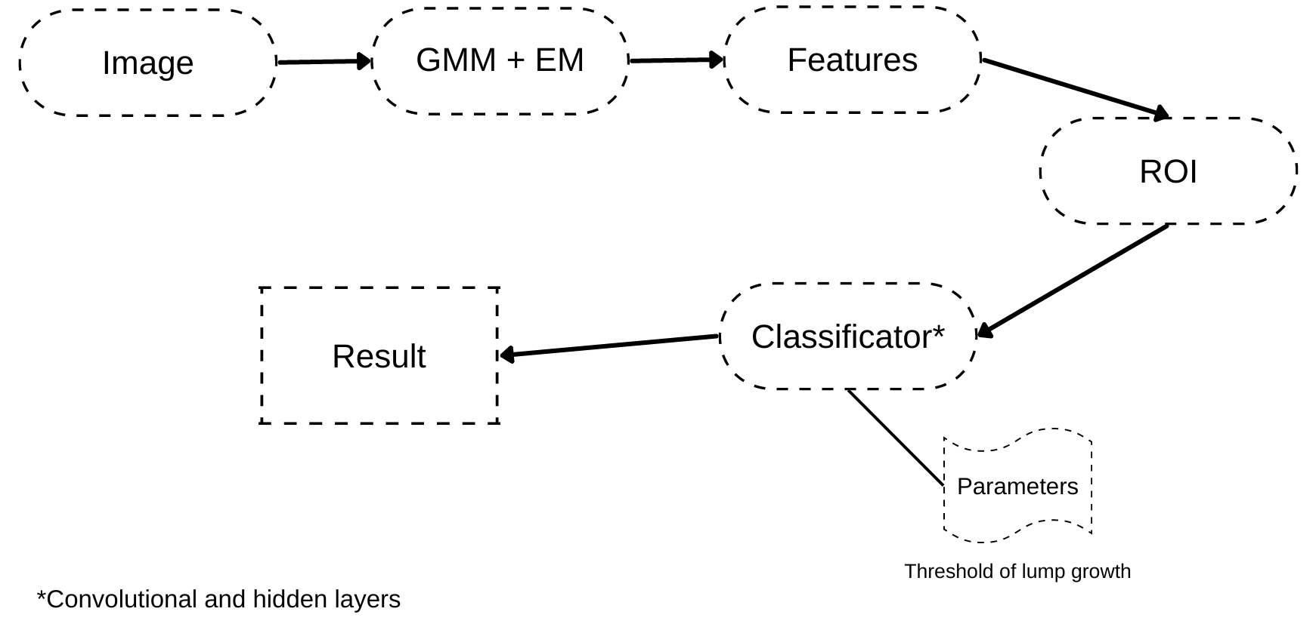
CNN-GMM - METHODOLOGY
Notes:
Aqui tem um diagrama simplificado destes passos descritos no estudo. Primeiramente são extraídas as características, que levam às áreas de interesse e alimentam o classificador junto com os parâmetros de crescimento de nódulos.

Slide 41
CNN-GMM - METHODOLOGY
Data:
National Institutes of Health Clinical Center - The Cancer Imaging Archive (TCIA);
19,000 CT scan images.
The images were collected by Philips and Siemens MDCT Scanners, resulting in 512 x 512 pixels resolutions with a slice thickness of 1.5 – 2.5 millimeters.;
Evaluation by recognition ratio versus the number of images on the training dataset.
Notes:
O dataset utilizado foi fornecido pelo National Institute of Health Clinical Center, disponível online publicamente como The Cancer Imaging Archive ou TCIA. O conjunto consiste em 19 mil imagens de TC obtidas após 70 segundos da injeção de contraste.
As imagens foram feitas com modelos de scanners da Philips e da Siemens, resultando em uma resolução de 512x512 pixels e espessura de corte de 1.5-2.5 milímetros.
A avaliação do método foi feita pela taxa de reconhecimento obtida versus a quantidade de imagens utilizadas no conjunto de treino.

Slide 42
CNN-GMM - METHODOLOGY
Compared with other identification techniques, the pipeline utilized in this paper obtained a greater recognition rate of the PDAC located in the head section of the pancreas, as presented in Table 3 below:
Table 3. Recognition rate of images Vs Number of images, in the training dataset.
Images | K-Means | K-Mediods | GLCM | LBP | LFE + LR with GMM + CNN
50 | 45.5 | 55.2 | 78.3 | 65.1 | 88.3
100 | 46.6 | 56.3 | 79.4 | 66.4 | 89.5
200 | 47.3 | 57.5 | 79.4 | 68.3 | 97.4
300 | 47.8 | 58.4 | 79.7 | 69.3 | 97.7
400 | 48.5 | 59.4 | 80.1 | 70.1 | 98.3
500 | 49.3 | 60.2 | 81.7 | 73.7 | 98.6
600 | 49.1 | 61.8 | 83.8 | 74.8 | 98.9
700 | 49.5 | 63.2 | 87.3 | 76.3 | 99.3
800 | 49.8 | 63.7 | 88.5 | 77.5 | 99.5
900 | 50.5 | 64.2 | 89.7 | 76.7 | 99.7
1000 | 51.7 | 64.5 | 91.9 | 79.9 | 99.9
Source: Adapted from Sekaran et al. (2019).
Notes:
Então, o resultado da proposta desse artigo é um sistema treinado para uma identificação efetiva do nódulo. Comparado com outras técnicas pesquisadas pelos autores, esta obteve uma melhor taxa de reconhecimento de PDAC localizado na seção da cabeça do pâncreas, como apresentado na tabela abaixo. Então, para mil imagens, a taxa de reconhecimento que eles obtiveram foi de quase 100%.

Slide 43
MACHINE LEARNING APPLICATIONS ANALYSIS
3
3. Deep learning to distinguish pancreatic cancer tissue from non-cancerous pancreatic tissue: a retrospective study with cross-racial external validation.
(Liu et al. 2020)

Slide 44
VGG NETWORK - METHODOLOGY
Objective:
Differentiate cancerous pancreas and normal pancreas using Artificial Intelligence Model based on CNN model modification of VGG.
Notes:
Na nossa terceira literatura, o objetivo proposto foi diferenciar pâncreas cancerígeno e pâncreas normal a partir da adaptação de um modelo de rede convolucional muito utilizado em casos de classificação de imagens, a Visual Geometry Group ou apenas VGG network.

Slide 45
VGG NETWORK - METHODOLOGY
Strategy:
Local and external datasets for validation;
Images were labeled and normalized and then cropped into patches with overlap;
CNN’s results were compared with radiologists’ diagnosis for the same set of samples.
Notes:
A pesquisa contou com datasets locais e externos para validação; cada imagem utilizada foi manualmente classificada por radiologistas experientes no assunto e normalizadas por interpolação linear. Então elas foram cortadas em pedaços menores, os patches, com overlap entre os tamanhos para aumentar a quantidade de dados que serve de input para o modelo.
E, no fim, os resultados do modelo foram comparados com diagnósticos feitos por radiologistas experientes para o mesmo conjunto de amostras.

Slide 46
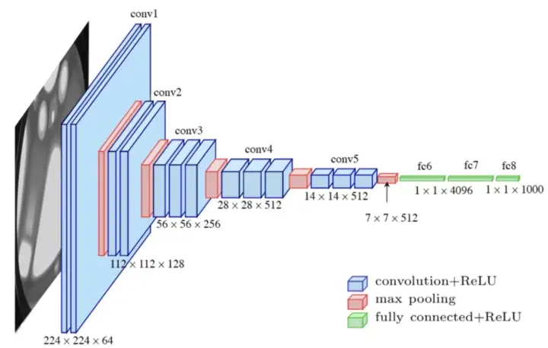
VGG NETWORK - METHODOLOGY
VGG network method modified:
Three convolutional blocks in which each block consisted of
Two convolutional layers;
Rectified linear unit;
Max-pooling layer at the end.
Flatten node was added to the last convolution block;
Three fully connected layers were attached at the end of the model.
Source: Researchgate.net.
Notes:
O modelo CNN derivado da VGG consistiu em mudar a rede de 16 para apenas três blocos convolucionais, nos quais existem duas camadas convolucionais, um retificador linear e uma camada max-pooling no final. Ainda, foram adicionados um flatten node no último bloco convolucional, para reduzir as dimensões dos dados, e também três camadas fully connected no final de todo o modelo.

Slide 47
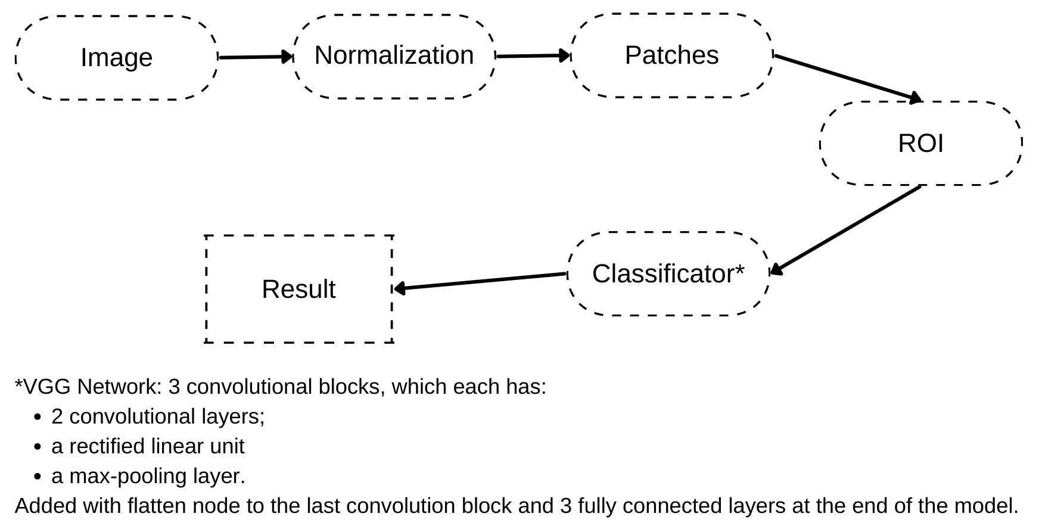
VGG NETWORK - METHODOLOGY
Notes:
E aqui está um diagrama simplificado dos passos deste modelo. Das imagens normalizadas são obtidos os patches, onde são selecionadas as áreas de interesse que alimentam o classificador VGG modificado.

Slide 48
VGG NETWORK - METHODOLOGY
Data:
National Taiwan University Hospital;
The Medical Segmentation Decathlon;
TCIA;
More than 14,000 CT images.
The images were done by six scanners, for example Philips and Siemens models, with slice thickness between 0.7-1.5 millimeters and image size 512 x 512 pixels;
Notes:
Os datasets utilizados foram fornecidos pelo National Taiwan University Hospital, pelo Medical Segmentation Decathlon e pelo TCIA. As imagens de tomografia foram coletadas a partir de 6 scanners diferentes, dentre eles os modelos da Philips e da Siemens, com uma espessura de corte de 0.7-1.5 milímetros e uma imagem com resolução de 512x512 pixels; todas elas foram adquiridas de 70 a 80 segundos após a aplicação de contraste e o projeto fez uso de mais de 14 mil imagens de tomografia computadorizada disponíveis nos banco de dados.

Slide 49
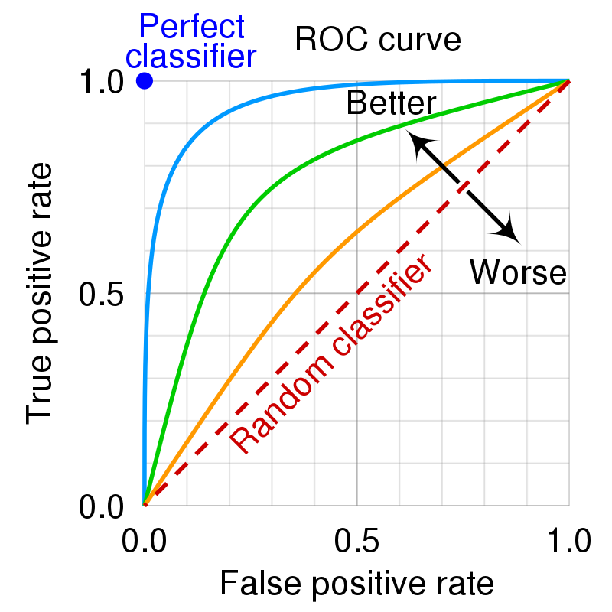
VGG NETWORK - METHODOLOGY
Details:
For the process of classification been optimized, two callbacks were added in the model, based on the loss function;
Evaluation:
(1) patch-based and (2) patient-based;
Success was evaluated by sensitivity, specificity, accuracy and area under ROC curve (AUC).
 |  | Gold Standard
 |  | 1 | 0
Model Predict / Test | 1 | True Positive | False Positive
 | 0 | False Negative | True Negative
Source: Receiver operating characteristic. (2022, October 24). In Wikipedia.
Notes:
Para balancear e otimizar a classificação, um peso binário foi utilizado na função de perda e duas condições de parada foram adicionadas aos loopings, para que o modelo não ficasse ajustado demais aos dados de treino. Uma destas condições ou callbacks tratava-se da seguinte premissa: se a função de perda permanecesse com o mesmo valor por 40 interações, então o treinamento deveria ser concluído à força.
Ainda, o estudo fez a classificação com o modelo convolucional de duas maneiras distintas: a primeira foi com base nos patches, a patch-based, e a outra foi com relação aos pacientes, a patient-based, além do diagnóstico humano pelos radiologistas nos conjuntos locais de teste.
As taxas de sucesso utilizadas no estudo foram sensibilidade, especificidade, acurácia e a área abaixo da curva ROC.
A curva ROC é construída usando as taxas de verdadeiro positivo e de falso positivo. A taxa de verdadeiro positivo trata-se da contagem de quando o modelo diz que o indivíduo está doente e o teste deu positivo. Enquanto que a taxa de falso positivo é a contagem do teste resultando em positivo sendo que o indivíduo na realidade não está doente. Dispondo desses valores é obtida a curva ROC e a área embaixo dela, denominada de AUC, ajuda-nos a avaliar quão bom é um classificador; a AUC deve variar 0.5 e 1, sendo 1 o ideal.

Slide 50
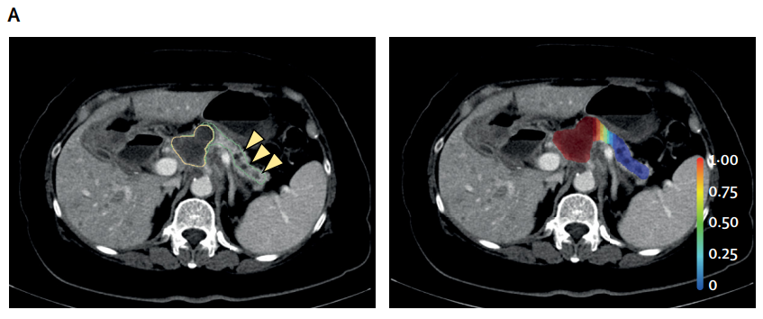
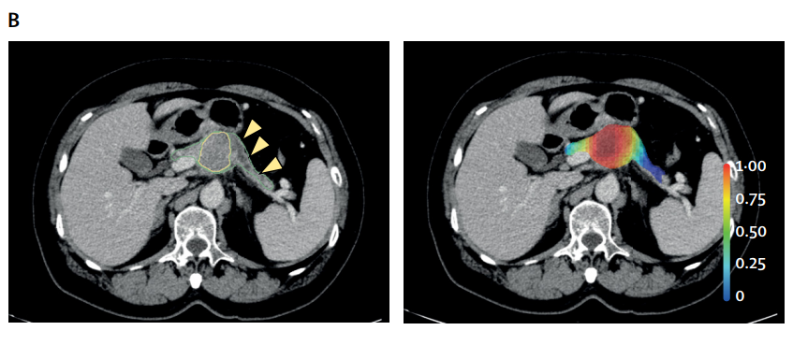
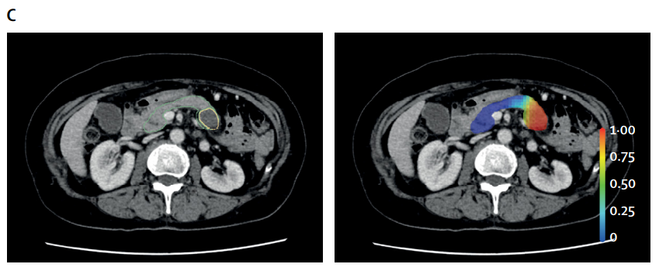
VGG NETWORK - RESULTS
pancreatic head
Correspondence in tumour location between model prediction and radiologist labelling.
Areas encircled in the left panels represent the cancer (yellow) and pancreas (green), manually labelled by radiologists.
Heatmaps in the right panels were constructed with model-predicted probabilities of cancer. The hypodense dilated pancreatic ducts (arrowheads) were predicted as having a low probability of cancer.
Source: Adapted from Liu et al. (2020).
Notes:
Aqui estão apenas alguns resultados do artigo. Nos três conjuntos de imagem, A, B e C, à esquerda há a marcação do radiologista, o gold standard das validações; as setas amarelas indicam a identificação do câncer e a área circulada em verde representa o restante do pâncreas do indivíduo. Já à direita estão dispostos os mapas de calor resultante do modelo classificatório, onde a intensidade da cor representa a probabilidade de haver câncer no local, sendo a mais baixa a cor vermelha.
Na imagem A, da seção da cabeça do pâncreas, temos as duas análises correspondendo, já que a indicação de câncer do radiologista é equivalente a porção azul predita pelo modelo.

Slide 51
VGG NETWORK - RESULTS
pancreatic body
Correspondence in tumour location between model prediction and radiologist labelling.
Areas encircled in the left panels represent the cancer (yellow) and pancreas (green), manually labelled by radiologists.
Heatmaps in the right panels were constructed with model-predicted probabilities of cancer. The hypodense dilated pancreatic ducts (arrowheads) were predicted as having a low probability of cancer.
Source: Adapted from Liu et al. (2020).
Notes:
A imagem B, referente a seção do corpo do pâncreas, a semelhança também está presente.

Slide 52
VGG NETWORK - RESULTS
pancreatic tail
Correspondence in tumour location between model prediction and radiologist labelling.
Areas encircled in the left panels represent the cancer (yellow) and pancreas (green), manually labelled by radiologists.
Heatmaps in the right panels were constructed with model-predicted probabilities of cancer. The hypodense dilated pancreatic ducts (arrowheads) were predicted as having a low probability of cancer.
Source: Adapted from Liu et al. (2020).
Notes:
Enquanto que, na imagem C referente a cauda do pâncreas, o algoritmo indica chance de câncer, mas o radiologista não marcou essa área como câncer, sendo portanto uma avaliação falsa positiva feita pelo modelo.

Slide 53
VGG NETWORK - RESULTS
The rates of the CNN model are higher than the human performance of diagnosing the samples, achieving an sensitivity rate of nearly 98%. And between the (1) and (2) analysis, the second one has had greater results with 95% of confidence.
Table 4. Performance of trained CNN and radiologist.
 | Sensitivity | Specificity | Balanced Accuracy | Area under the ROC curve | Sensitivity of Radiologist | Difference
Local training and validation set
(1) | 0.913 | 0.845 | 0.879 | 0.955 | - | -
(2) | 0.973 | 1.000 | 0.986 | 1.000 | - | -
Local test set 1
(1) | 0.912 | 0.858 | 0.885 | 0.960 | - | -
(2) | 0.973 | 1.000 | 0.987 | 0.997 | 0.944 | 0.029
Local test set 2
(1) | 0.878 | 0.850 | 0.864 | 0.942 | - | -
(2) | 0.990 | 0.989 | 0.989 | 0.999 | 0.917 | 0.073
External test set
(1) | 0.613 | 0.768 | 0.690 | 0.750 | - | -
(2) | 0.790 | 0.976 | 0.883 | 0.920 | - | -
Source: Adapted from Liu et al. (2020).
Notes:
Enfim, com base nas taxas aferidas, a performance do modelo CNN foi melhor do que a performance dos radiologistas para o diagnóstico de PDAC, obtendo uma sensibilidade média próxima de 98% versus uma média de 93% dos radiologistas. E entre os dois tipos de análise processados pelo modelo, patch-based e patient-based, a segunda teve melhores resultados em um intervalo de confiança de 95%.

Slide 54
MACHINE LEARNING APPLICATIONS ANALYSIS
3
4. Establishment and application of an artificial intelligence diagnosis system for pancreatic cancer with a faster region-based convolutional neural network.
(Liu et al. 2019)

Slide 55
FASTER REGION CNN - METHODOLOGY
338 patients, 6084 images
Split 70%-30% for training and test
Three phases:
Feature extraction network, where a convolutional feature map of the image is generated using a VGG
Region Proposal Network (RPN): the feature map created above is used to generate regions of interest (ROI), which are the regions with a higher probability to find pancreatic malignancies
Proposal classification and regression network: coordinates and probability scores are assigned to regions of the image

Slide 56
FASTER REGION CNN - METHODOLOGY
Features used for the algorithm:
Age
Sex
Number of metastatic lymph nodes via CT
Number of metastatic lymph nodes via pathology
N stage (tells whether cancer has spread to the nearby lymph nodes)
Degree of tumor differentiation
Presence or absence of intravascular tumor thrombus
Presence or absence of nerve infiltration

Slide 57
FASTER REGION CNN - METHODOLOGY
Images were analyzed by senior experienced radiologists (5 years of working experience)
Labels for classification:
Pancreatic tumor
Normal pancreatic tissue
Chronic pancreatitis
Benign pancreatic tumor
A clear advantage of the AI method was the time required for analysis, which was about 3 seconds rather than 8 minutes for imaging specialists

Slide 58
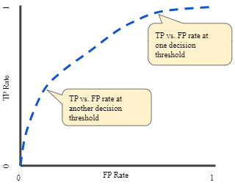
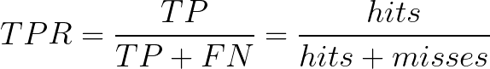
FASTER REGION CNN - METHODOLOGY
Receiver Operating Curve (ROC)

Slide 59
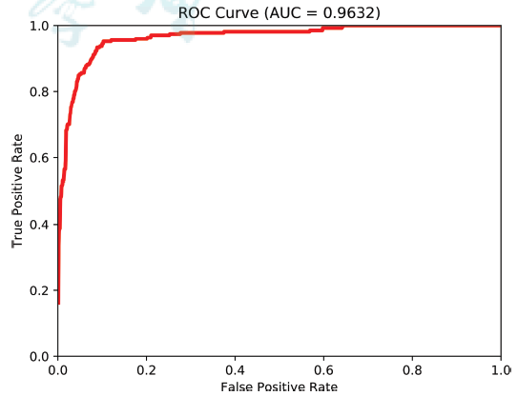
FASTER REGION CNN - RESULTS
As a measurement of its performance, the Area Under Curve (AUC) of the ROC resulted in a value of 0.9632
We may conclude that the diagnostic capability of the trained Faster R-CNN AI system is quite high, as well as very effective since its maximum value is unity
Source: Liu et al. (2019)

Slide 60
FASTER REGION CNN - RESULTS
Limitations of the verification process are
Only images of patients with pancreatic cancer were used
Data from only one clinical center

Slide 61
MACHINE LEARNING APPLICATIONS ANALYSIS
3
5. Construction of a convolutional neural network classifier developed by computed tomography images for pancreatic cancer diagnosis.
(Ma et al. 2020)

Slide 62

CONVOLUTIONAL LAYERS, BN, ReLU - METHODOLOGY
222 patients, 3494 images
Split into training, verification and validation
10-fold cross validation
Plain scan
Arterial phase
Venous phase
Source: towardsdatascience.com

Slide 63
CONVOLUTIONAL LAYERS, BN, ReLU - METHODOLOGY
Binary classifiers
No cancer
Cancer
Ternary classifiers
No cancer
Cancer at tail or body
Cancer at head or neck
Surgical approach according to mass location

Slide 64
CONVOLUTIONAL LAYERS, BN, ReLU - METHODOLOGY
Accuracy
Ratio between the number of correct predictions and all predictions
Sensitivity
Ratio between the correctly predicted non-malignant cases and all non-malignant cases
Probability of a positive test given that the patient has the disease
Specificity
Correctly predicted malignant lesions over all images classified as malignant
Probability of a negative test given that the patient is well

Slide 65
CONVOLUTIONAL LAYERS, BN, ReLU - RESULTS
Binary classifier achieved high effectiveness, which can be seen when compared to the specialist's analysis
Dataset | Plain scan | Arterial phase | Venous phase | χ² value | p value
Accuracy | 0.954747 | 0.957580 | 0.951549 | 0.346 | 0.841
Sensitivity | 0.982710 | 0.975695 | 0.978692 | 0.149 | 0.928
Specificity | 0.915758 | 0.940808 | 0.922756 | 0.914 | 0.633
Dataset | CNN | Gastroenterologists
Number of doctors | - | 10
Accuracy | 0.954747 | 0.922
Sensitivity | 0.982710 | 0.923
Specificity | 0.915758 | 0.921
Source: Ma et al. (2020)

Slide 66
CONVOLUTIONAL LAYERS, BN, ReLU - RESULTS
Ternary classification, in turn, requires further studies, but can be used to localize the mass with moderate performance
Dataset | Plain scan | Arterial phase | Venous phase | χ² value | p value
Accuracy | 0.820568 | 0.790633 | 0.788076 | 1.074 | 0.585
Sensitivity | 0.985721 | 0.984770 | 0.990305 | 0.577 | 0.749
Specificity (tail/body) | 0.520122 | 0.411098 | 0.360272 | 1.841 | 0.398
Specificity (head/neck) | 0.462148 | 0.852390 | 0.728743 | 16.651 | <0.001
Source: Ma et al. (2020)

Slide 67
4
RESULTS COMPARISON

Slide 68
Summarized Results of Literature
Article | Techniques | Results
Xuan & You, 2020. | HCNN for detection and CNN-RNN for segmentation. | - 95.10% Stabilized precision ratio; - 97.33% Dice index; - 97.66% Sensitivity Ratio; - 96.12% Specificity Ratio.
Sekaran et al., 2019. | Gaussian Mixture Model (GMM) with Expectation Maximization (EM) for feature extraction and a CNN model for classification. | The recognition ratio using 1,000 CT images to feature extraction on model training was 99.9%.
Liu et al., 2020. | CNN model derived from the Visual Geometry Group (VGG) network for classification. | Local Test set 1 - 97.3% Sensitivity Ratio; - 100% Specificity Ratio; - 98.7% Balanced Accuracy. Local Test set 2 - 99.0% Sensitivity Ratio; - 98.9% Specificity Ratio; - 98.9% Balanced Accuracy. External Test set - 79.0% Sensitivity Ratio; - 97.6% Specificity Ratio; - 88.3% Balanced Accuracy.
Liu et al., 2019. | Faster region CNN: feature extraction, region proposal network (RPN), proposal classification and regression network. | - AUC: 0.9632.
Ma et al., 2020. | Three convolutional layers and one fully connected, and then a batch normalization (BN), a rectified linear unit (ReLU), and a max-pooling layer. | Binary classifiers Accuracy: 95.4%; Sensitivity: 98.3%; Specificity: 91.6%. Ternary classifiers Accuracy: 82.1%; Sensitivity: 98.6%; Specificity (tail/body): 52.0%; Specificity (head/neck): 46.2%.

Slide 69
5
CONCLUSIONS

Slide 70
CONCLUSIONS AND DISCUSSIONS
Deep Learning techniques are very promising in PDAC detection
Measurements such as AUC of the ROC, accuracy, specificity, and sensitivity are high enough to believe and be enthusiastic about applying DL algorithms for pancreatic cancer detection purposes
There are still many considerations to be taken if one desires to use it on a large scale
Limitations
Concentrated population sampling
Short health history of patients
No universal model could be achieved so far
Demographic models

Slide 71

THANK YOU!
QUESTIONS?
References

